Slide 1
GD&T - Aukom
Marcos Melesio
Ing. de Aplicaciones
México, 2016-09-12

Slide 2
Agenda
1.- CONTROLAR UNA CARACTERISTICA
2.- LEER UN MARCO DE CONTROL
3.- ¿ QUIEN CALCULA LAS TOLERANCIAS ?
4.- CALCULAR UNA TOLERANCIA DE POSICION
5.- AUKOM
1
2
3
4
5
6
7
8

Slide 3
¿ Como controlamos una característica?
TENEMOS 4 MANERAS DE CONTROLAR UNA CARACTERISTICA DIMENSIONALMENTE
TAMAÑO ( Diámetro, distancia, longitud, ancho , etc…)
FORMA ( Redondez, Planicidad, Rectitud, Cilindricidad y Perfil )
ORIENTACIÓN ( Perpendicularidad, Paralelismo y Angularidad )
UBICACIÓN ( Posición, Concentricidad o Coaxialidad, Simetría, Oscilación y Perfil de superficie )

Slide 4
¿ Como leemos un marco de control de características?
Tenemos que considerar el siguiente orden para leer un marco de control de características en GD&T
1.- ¿ Cual es el TAMAÑO de la zona de tolerancia ?
2.- ¿ Cual es la FORMA de la zona de tolerancia ?
3.- ¿ Cual es la ORIENTACIÓN de la zona de tolerancia ?
4.- ¿ Cual es la UBICACION de la zona de tolerancia ?
5.- ¿ Que es lo que va a QUEDAR DENTRO de la zona de tolerancia ?

Slide 5
¿ Como leemos un marco de control de características?
¿ Cual es el TAMAÑO de la zona de tolerancia ?
El tamaño de la zona de tolerancia es de 0.5 mm ( Valor numérico )
Y puede tener modificadores de tamaño.
¿ Cual es la FORMA de la zona de tolerancia ?
Es una forma cilíndrica la zona de tolerancia por tener antepuesto el símbolo de
diámetro, también puede ser esférica o plana
¿ Cual es la ORIENTACIÓN de la zona de tolerancia ?
El marco de control esta perfectamente orientado contra los datos A-A , B Y C
Los cuales pueden contener modificadores de movilidad.
Es decir contra su sistema de coordenadas.

Slide 6
¿ Como leemos un marco de control de características?
¿ Cual es la UBICACION de la zona de tolerancia ?
La zona de tolerancia esta perfectamente ubicada por las dimensiones básicas lineales o polares relacionados a este marco de control.
¿ Que es lo que va a QUEDAR DENTRO de la zona de tolerancia ?
Debe de quedar dentro de una tolerancia de posición.

Slide 7
¿ Como leemos un marco de control de características?
5
2
1
3
4
Entonces , vamos a leerlo !!!!
Es una tolerancia de tamaño de 0.5 mm en Condiciones de Material Máximo dentro de una zona cilíndrica orientada contra el sistema de coordenadas con Condiciones Máximas de Movilidad perfectamente ubicada por las coordenadas básicas relacionadas desde el marco de control y debe de caer dentro de una tolerancia de posición.

Slide 8
¿ Quién calcula las tolerancias ?
¿ De donde sale este número ?
Este tamaño de tolerancia proviene principalmente de los diseñadores pero también de otros factores que aquí mencionamos:
1.- Se copean de un diseño exitoso a un diseño nuevo
2.- Por experiencia de los diseñadores
2.- Análisis de diseño y funcionalidad
3.- O calculadas
¿ Podemos nosotros calcular un tamaño de tolerancia de posición ?
SI , siempre y cuando tengamos los tamaños correctos de los elementos correspondientes.

Slide 9
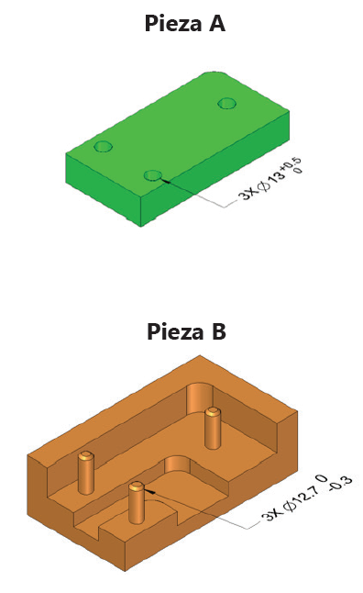
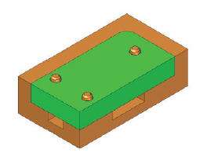
Calculo de tolerancia de posición
Tenemos la siguiente información.
Pieza A , Diámetros de 13 + 0.5 / -0.0 y Pieza B , Diámetros de 12 + 0.0 / -0.3

Slide 10
Calculo de tolerancia de posición
Para este calculo podemos utilizar la formula del sujetador fijo y sujetador flotante.
Formulas para sujetador Fijo: Formulas para sujetador Flotante:
T = H – F / 2 T = H - F
Donde :
T = Diámetro de la tolerancia de posición
H = Máximas condiciones de material del agujero ( Hembra )
F = Máximas condiciones de material del perno ( Macho )
Hagamos el ejemplo con sujetador flotante

Slide 11
Calculo de tolerancia de posición
Pieza A , será la hembra y tenemos una Condición de Material Máximo de:
13.0 mm
Pieza B , será el macho y tenemos una Condición de Material Máximo de:
12.7 mm
Utilizando la formula de sujetador flotante tenemos:
T = H – F
T = 13.0 – 12.7
T = 0.3
Entonces la tolerancia de posición sería de 0.3 mm

Slide 12
Calculo de tolerancia de posición
Una calculo de posición con sujetador fijo se realiza cuando uno de los componentes del ensamble entra a presión o enroscado en el ensamble.
La fórmula de sujetador fijo es : T = H - F / 2
Un calculo de posición con sujetador flotante se realiza cuando los componentes se unen por sujetadores como pernos o tornillos con tuercas y tienen juego libre para los sujetadores.
La formula de sujetador flotante es : T = H – F
Este sólo fue un simple ejemplo pero existen mas formulas dentro de la norma
ASME Y14.5 - 2009 , Apéndice B para el calculo de tolerancias geométricas.

Slide 13
Aukom
¿ Que es Aukom ?
Aukom es la asociación que promueve la formación fundamental, amplia y sólida en el campo de la metrología dimensional de coordenadas.
Se desarrollo dentro de un programa de investigación ( 1998 – 2001) por la asociación Forschungsgemeinschaft Qualität (FQS) junto con una comisión de la industria adjunta al proyecto, en la cátedra QFM y Gestión de Calidad de la Universidad Erlangen-Nürnberg. El proyecto fue financiado con fondos del Ministerio federal de Economía y Tecnología de Alemania (BMWI).
Los participantes del proyecto de investigación y otras entidades interesadas se unieron en 2001, al final del proyecto, y formaron una asociación con el nombre "Ausbildung Koordinatenmesstechnik e.V." (AUKOM), que significa "Formación de metrología por coordenadas".

Slide 14
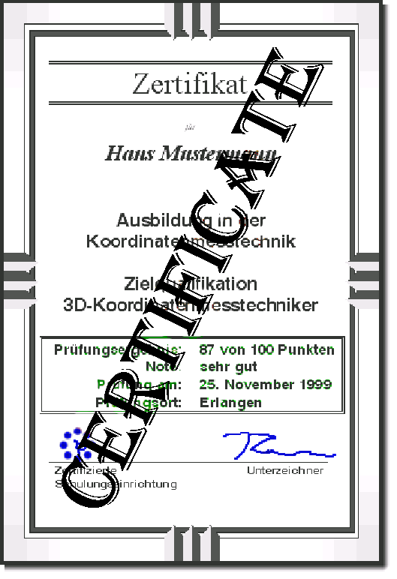
Aukom
Aukom es una Asociación dedicada a la formación en la Metrología por Coordenadas a través de socios en varias partes del mundo.
Desarrolla, fomenta y difunde la "cultura de la buena medición“
Aukom proporcionar un concepto de formación neutral en relación al equipo de medición con procedimientos bien fundamentados y puestos en práctica, con examen final independiente y certificado reconocido internacionalmente.

Slide 15
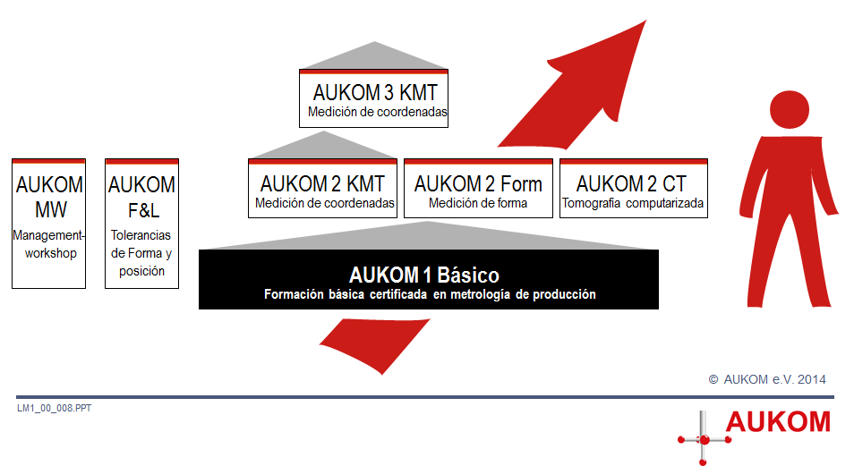
Aukom

Slide 16
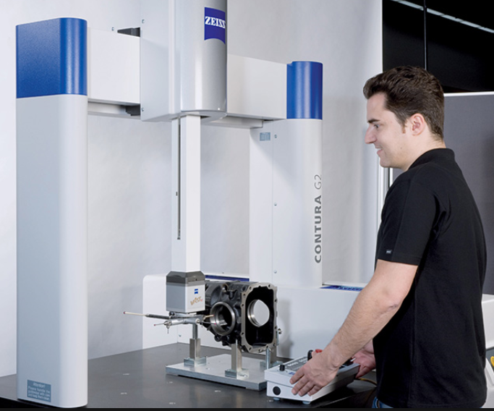
Aukom
¿ CUALES SON LOS CONOCIMIENTOS EN LOS QUE AUKOM INFLUYE CON EL USUARIO ?
METROLOGÍA
DIBUJO TECNICO
GEOMETRIA
PROCESOS DE FABRICACION
ESTADISTICA
COMPUTO
MANEJO DE MAQUINAS DE COORDENADAS
POLITICAS DE CALIDAD
NORMAS
DESARROLLA AL USUARIO PARA QUE LA METROLOGIA EN CMM SEA EFICIENTE , CORRECTA Y COMPARABLE

Slide 17
Aukom
Aukom F&L = Aukom GD&T
Este es un seminario que se desarrolla bajo el análisis de las normas ISO 1101 Y ASME Y 14.5 ( 2009 )
Es necesario complementar los tres niveles antes de tomar este seminario ya que la discusión de este tema es muy amplia y debe de estar bien sostenida en base a la experiencia.

Slide 18
Aukom
Los entrenamientos se realizan en varias partes del mundo y en diferentes idiomas.

Slide 19
Aukom
Los proveedores de servicios Aukom en México :
http://www.aukom.info/es/

